Slide 1
实验三 问题总结

Slide 2
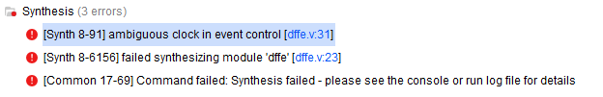
问题一 综合的问题
多个always块里不能对同一个变量赋值
语句过于复杂
不能综合：
if
begin if…else…
else…
可以综合：
if…
else if…
else if…
else…
always @ (posedge clk)
begin
…
q<=d；
…
end
always @ （negedge clrn）
begin
…
q<=0；
…
end
always @ (posedge clk or negedge clrn) begin q=clrn&(wen&q | ~wen&d)；
end
always @ (posedge clk or negedge clrn) begin if(clrn) begin if(wen) begin q <= q; end else begin q <= d; end end else begin q<=0; end end
If…else…和case语句一定要补全

Slide 3
问题二 代码风格
一个Verilog文件中放一个module定义，文件名和module名称一致
仿真文件名用modulename_sim/ modulename_tb
尽量不要使用C语言中复杂的表达式，可以使用“？语句”
信号和网线名小写，用下划线分割单词
宏定义、parameter、localparam 用大写
对于出现频率较高的相同含义单词，作为前缀或者后缀使用
注意缩进（使用Tab），可以用文本编辑器编辑
添加注释

Slide 4
实验四 寄存器设计
薛睿

Slide 5
实验目的
掌握控制七段数码管显示的方法
掌握计数器的设计方法

Slide 6
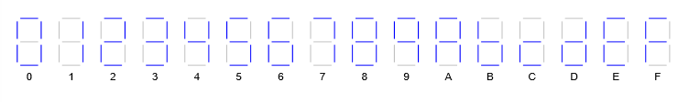
实验题目
完成 8 位十六进制数显示的数码管显示控制逻辑的设计。
要求能按照要求同时稳定地显示各个位的数字，并能定义 8 位数码管哪些位要显示，哪些位不需要显示。
检查实验现象2分，超时扣0.5分。
提交工程文件，1分。

Slide 7
分频电路
系统时钟100MHz
采用计数器实现
always @ (posedge clk)
begin
if(divcount1==17'd99999)
begin
divcount1<=17'd0;
clk<=~clk;
end
else divcount1<= divcount1+1;
end

Slide 8
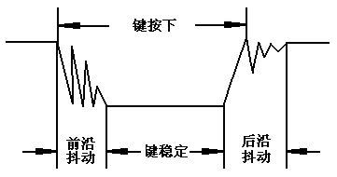
按键开关消抖

Slide 9
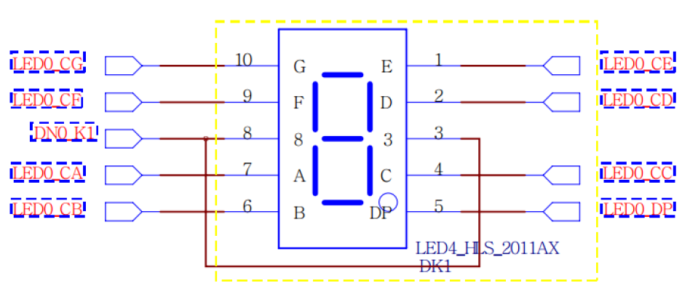
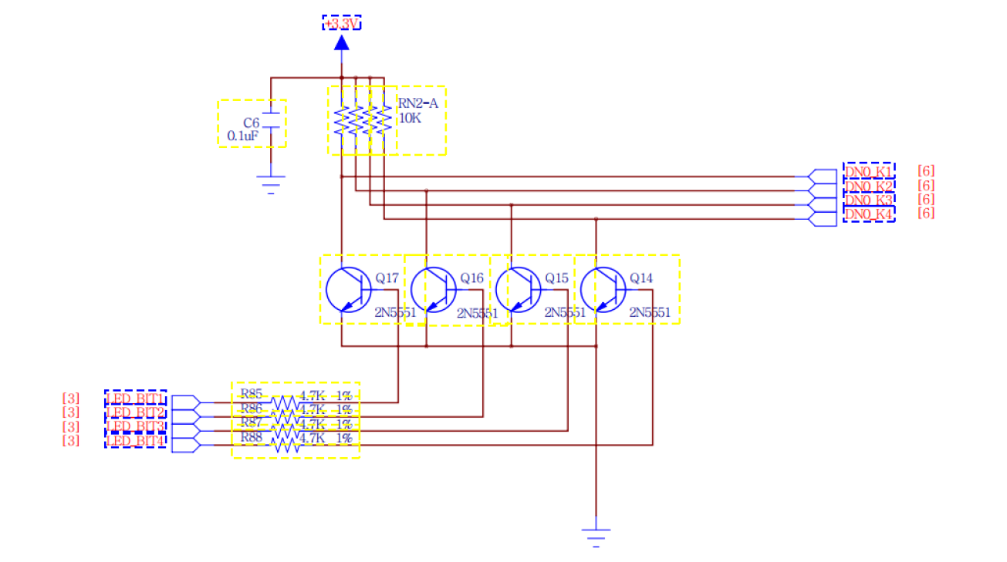
七段数码管
注意：
由使能端信号控制，每次只能点亮一位
人眼能分辨的频率在25Hz左右，扫描频率应大于25Hz
若有n个数码管，则扫描频率在25*n以上
太快，功耗大；过慢，闪烁

